Slide 2
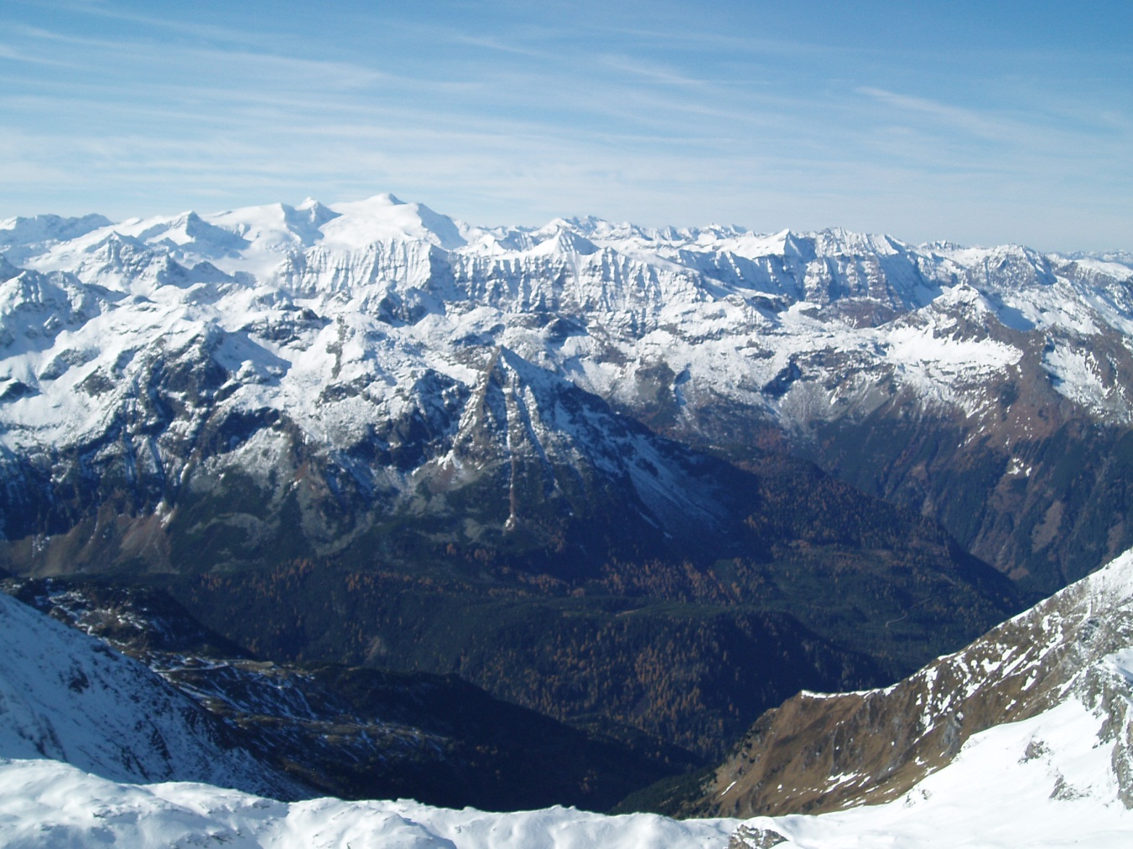
KRAJINA VYSOKÝCH HOR

Slide 3
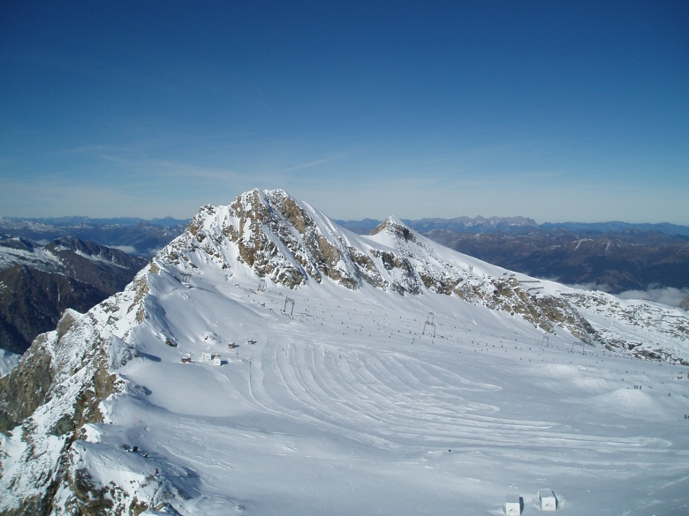
Ve vysokých horách mrzne a sníh zde padá po celý rok.
Sněžná čára je hranice, nad níž v horách již sníh netaje, ale zůstává po celý rok.
Vrstva sněhu se stále zvětšuje, tlačí na spodní vrstvy a dole uložený sníh se mění v led.
Pokus se vysvětlit rozdíl mezi horským a pevninským ledovcem.
Ledovec Kitzsteinhorn leží
ve výšce 3000 m.

Slide 4
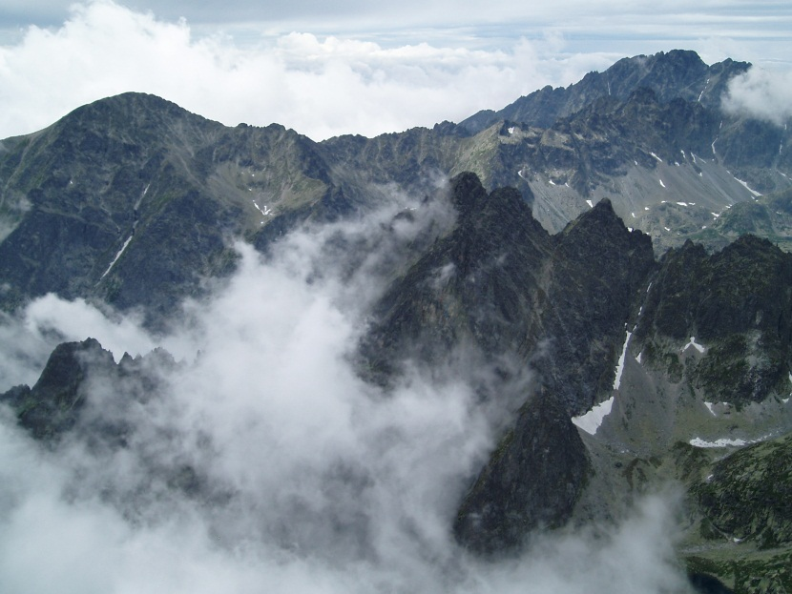
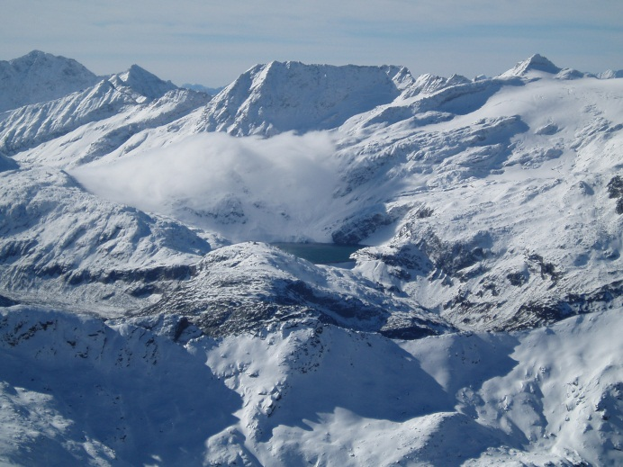
S výstupem do hor procházíme výškovými krajinnými stupni. Se stoupající nadmořskou výškou se mění rostliny a živočichové.
Z velkých zvířat žije nejvýše jak domácí v horách Číny, Indie a Nepálu. Lidé ho využívají jako tažnou sílu a pro mléko.
Najděte v atlasu vysoká pohoří. Ve kterých světadílech se nacházejí?
Vysoké Tatry
Alpy

Slide 5
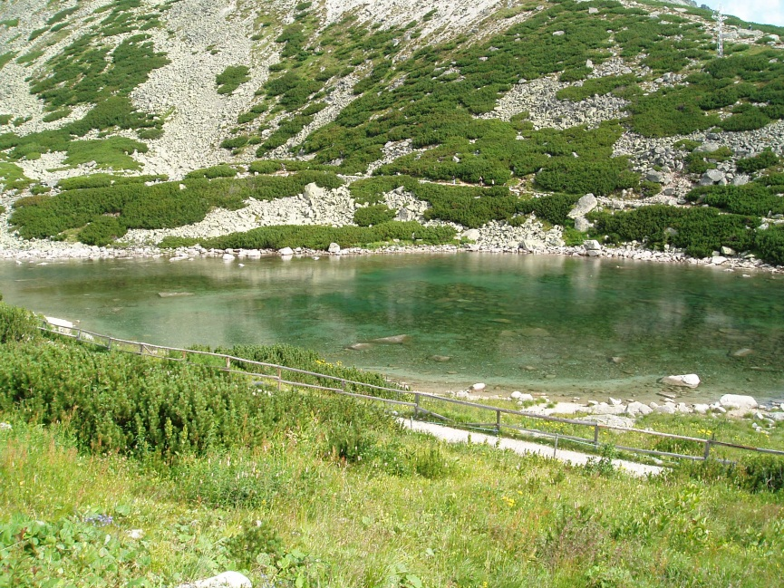
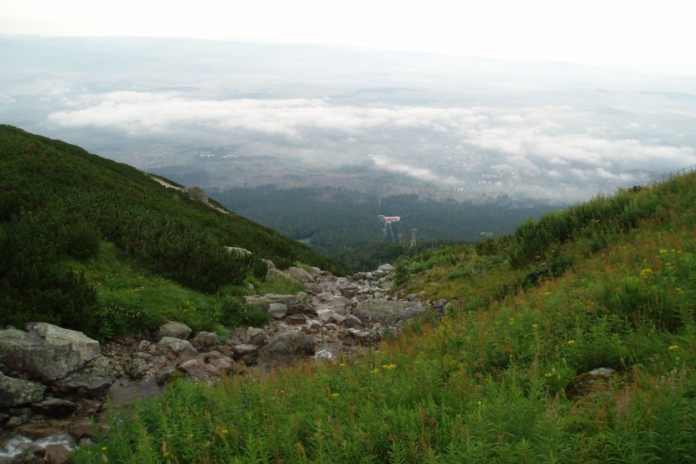
V údolích pod horami lidé vykáceli původní listnaté lesy a vytvořili pole, zahrady a vysázeli lesy smrkové.
Když z nížin stoupáme do hor, pomalu se ochlazuje. Častěji zde prší a sníh zde leží téměř do léta. Tady už rostou především jehličnaté lesy.
Při stoupání se ještě více ochlazuje, fouká silný vítr, jehličnaté lesy začínají řídnout. Řídnoucí les přechází ve svahy porostlé jenom hustou trávou. Tento výškový stupeň nazýváme stupeň alpinských luk.

Slide 6
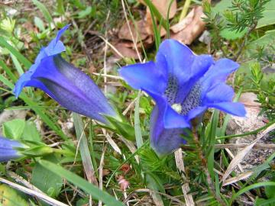
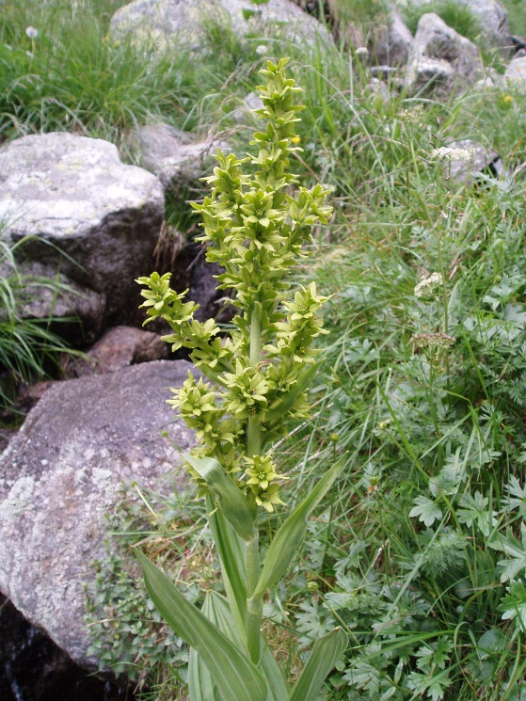
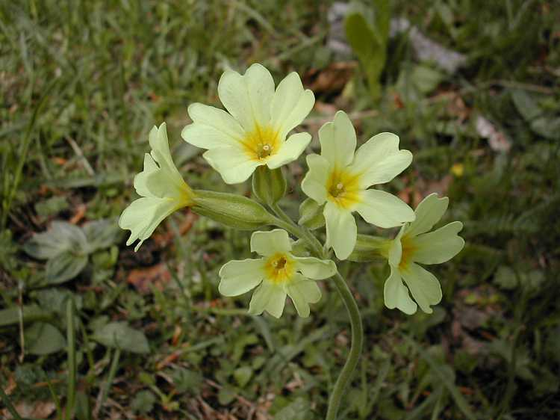
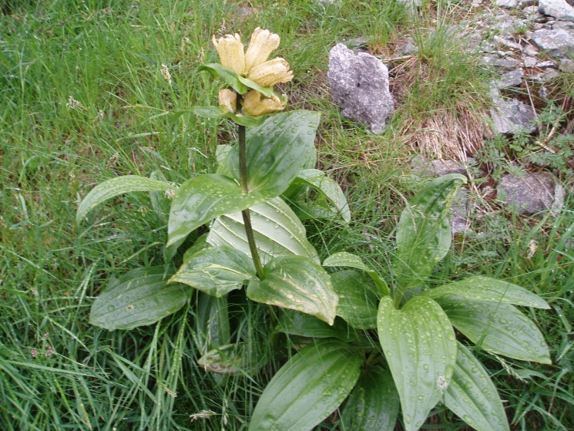
Po dalším výstupu se dostáváme do míst, kde i tráva řídne a rostou zde nízké byliny jako hořce nebo plesnivec alpský.
Znáš rostliny na fotografiích?

Slide 7
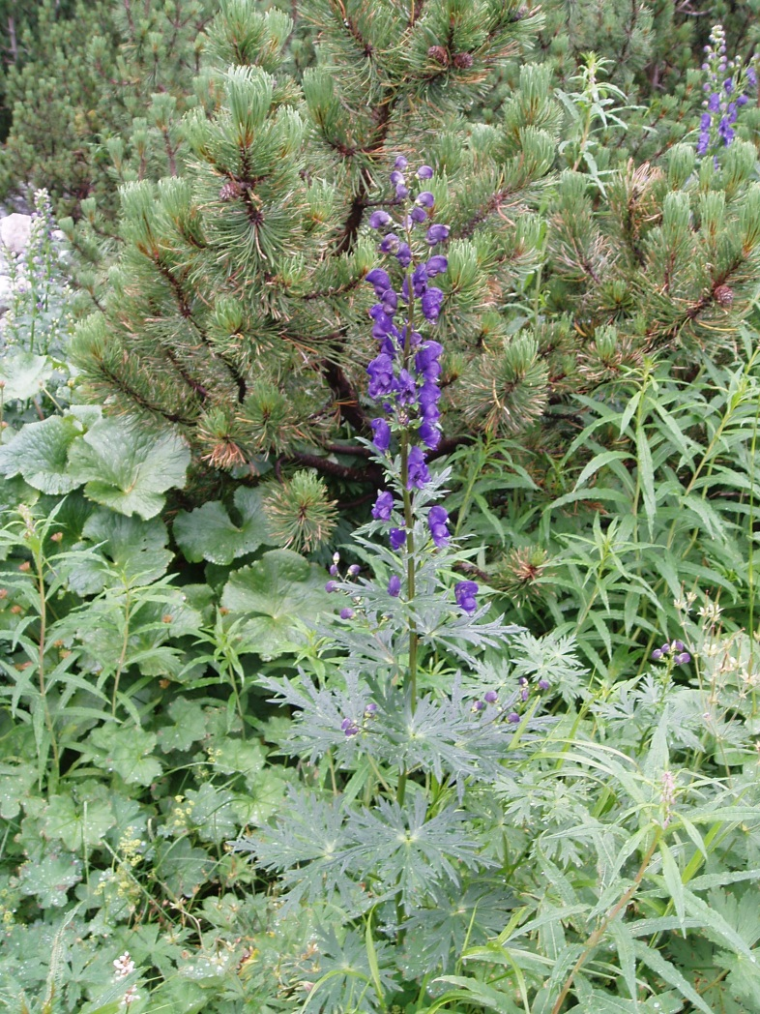
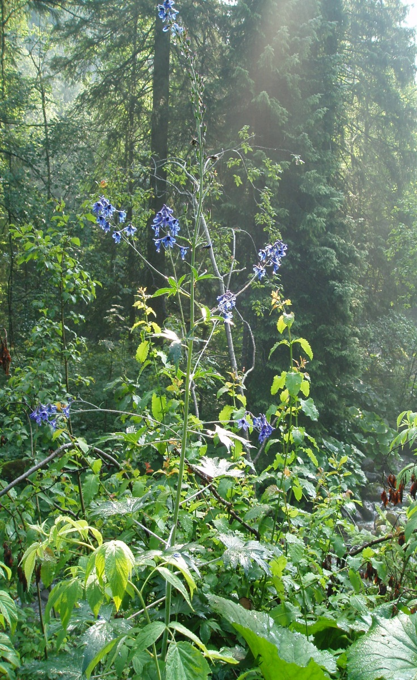

Slide 8
Stoupáním výš po volně uložených kamenech a skalách přicházíme k horskému ledovci.
Dále mohou vystupovat už jen horolezci se speciálním vybavením. Na samém vrcholu je jenom sníh, led a krásný výhled na okolní hory.
Vysvětlete, proč v našich horách nenajdeme posledně jmenovaný výškový stupeň?
Na internetu nebo z encyklopedie zjisti informace o výstupu na nejvyšší horu světa.
Lidská činnost výrazně ohrožuje citlivé horské ekosystémy. Proto musejí být všichni návštěvníci hor opatrní a ohleduplní k okolní přírodě. Většina států chrání přírodu vyhlašováním území za národní parky nebo chráněné krajinné oblasti.

Slide 9
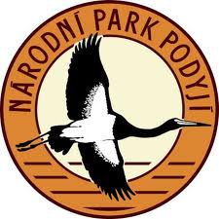
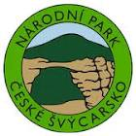

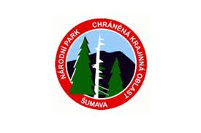

Poznáš tyto symboly? Co označují?

Slide 10
Použité zdroje:
http://www.google.cz/search?q=n%C3%A1rodn%C3%AD+parky+logo&hl=cs&rlz=1W1ADRA_csCZ451&prmd=imvns&source=lnms&tbm=isch&ei=85MdT5CaCueo4gS3h9HBDQ&sa=X&oi=mode_link&ct=mode&cd=2&sqi=2&ved=0CBYQ_AUoAQ&biw=1093&bih=482
Fotografie z osobního archivu autora.

